Slide 1
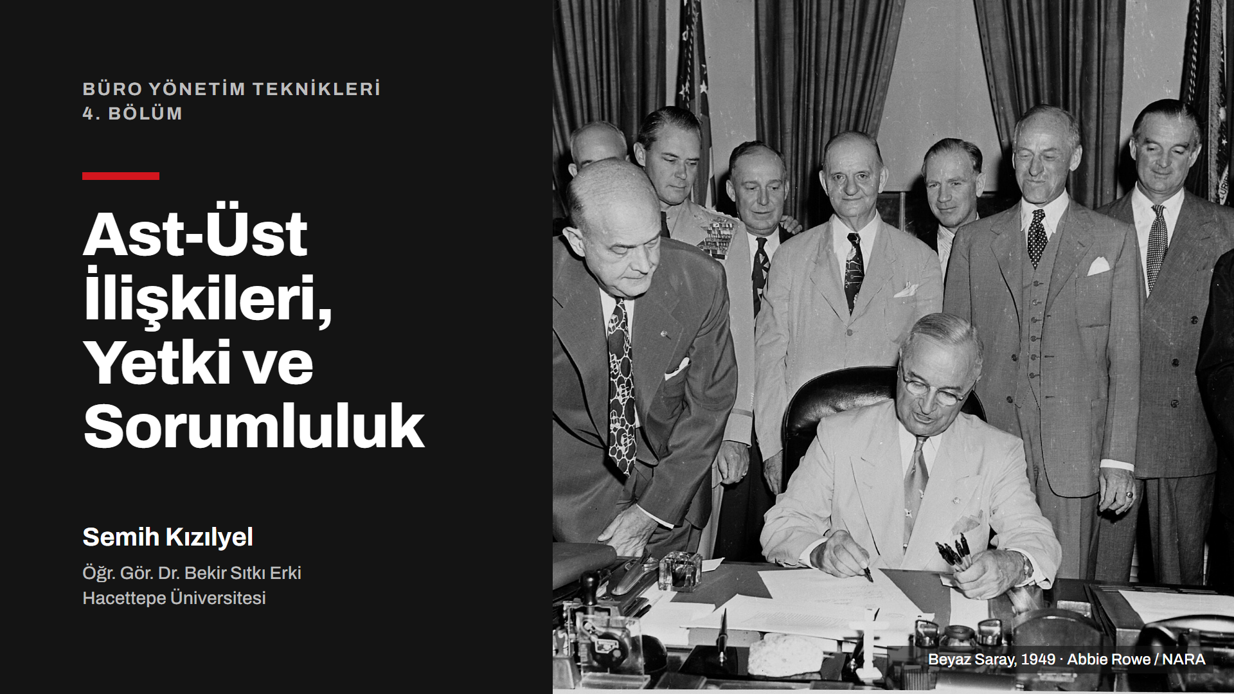
Notes:
(~30 sn) Merhaba, ben Semih Kızılyel. Ders notlarının dördüncü bölümünü anlatacağım: büro yönetiminde ast-üst ilişkileri ile yetki ve sorumluluğun paylaşılması. Önce ast-üst ilişkilerini, sonra yetki ve sorumluluğu anlatacağım. Ders notunun yanında birkaç dış kaynaktan da yararlandım; bunları slaytların altında belirttim. Kapaktaki fotoğraf 1949’da Beyaz Saray’da çekilmiş; konuyu iyi gösterdiği için seçtim.

Slide 2
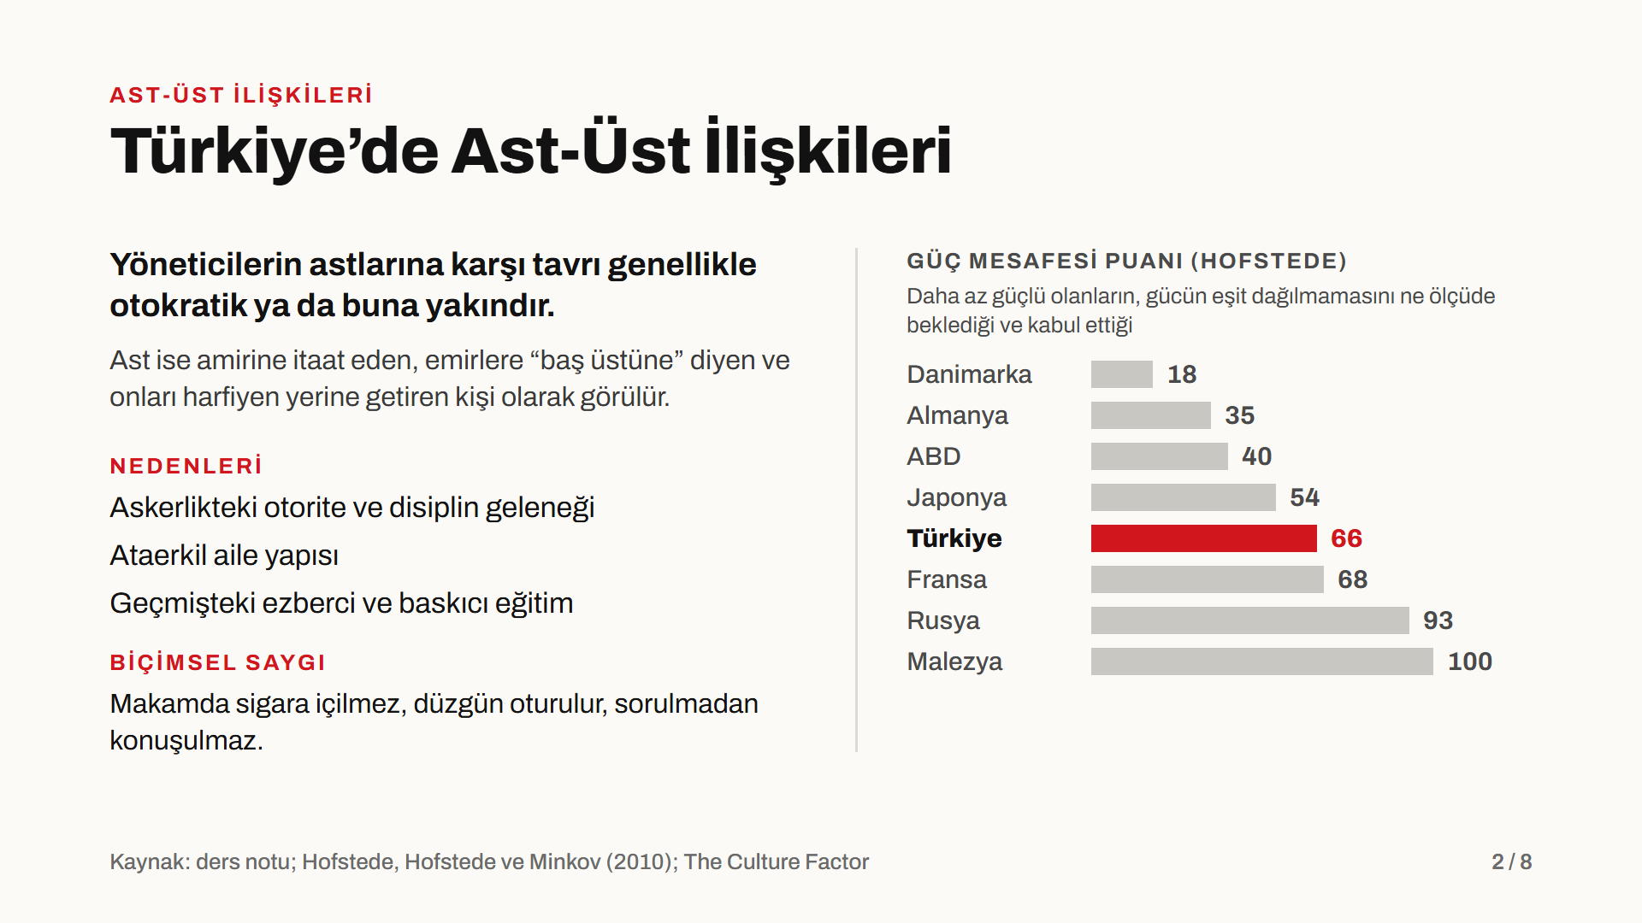
Notes:
(~80 sn) Ders notuna göre Türk kamu yönetiminde ast-üst ilişkileri daha çok bir mevzuat konusu olarak ele alınıyor; ilişkilerin sosyal ve psikolojik yönü üzerinde pek durulmuyor. Yöneticilerin astlarına karşı tavrı genellikle otokratik ya da buna yakın. Notlarda geleneksel yönetici otoriter, gururlu ve disiplinli biri olarak; ast ise amirine itaat eden, emirlere “baş üstüne” diyen ve onları harfiyen yerine getiren biri olarak tarif ediliyor. Bunun üç nedeni sayılıyor: askerlikteki otorite ve disiplin geleneği, ataerkil aile yapısı ve geçmişteki ezberci, baskıcı eğitim sistemi. Yöneticiler astlarından biçimsel saygı da bekliyor; makamda sigara içmemek, düzgün oturmak, sorulmadan konuşmamak gibi. Resmî yazışmada da hiyerarşi görülüyor: üst makama yazılan yazı “arz ederim”, alt makama yazılan yazı “rica ederim” diye bitiyor. Sağdaki grafik Hofstede’nin güç mesafesi puanlarını gösteriyor. Bu puan, bir toplumda daha az güçlü olanların, gücün eşit dağılmamasını ne ölçüde beklediğini ve kabul ettiğini ölçüyor. Türkiye 66 puanla Danimarka, Almanya ve ABD’den yüksek.

Slide 3
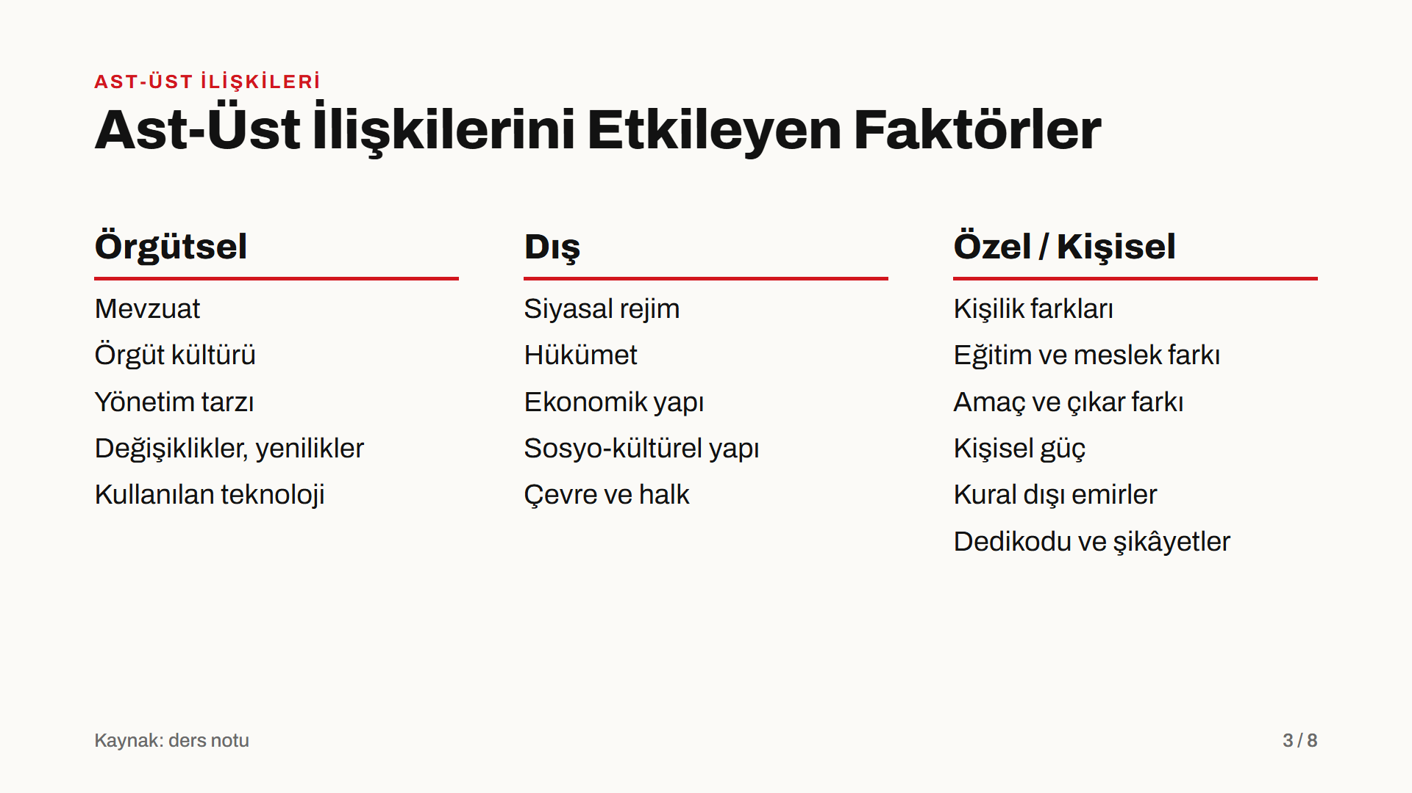
Notes:
(~60 sn) Notlarda ast ile üst arasındaki her işin ve ilişkinin mevzuat, plan-program, örgüt kültürü, örf-adet, saygı ve nezaket kuralları içinde geçtiği söyleniyor. Bu ilişkileri etkileyen faktörler üç grupta toplanıyor. Örgütsel faktörler: mevzuat, örgüt kültürü, yönetim ve yöneticilik tarzı, örgütteki değişiklik ve yenilikler, kullanılan teknoloji. Dış faktörler: siyasal rejim, siyasal yapı yani hükümet, ekonomik yapı, sosyo-kültürel yapı, çevre ve müşteriler, yani halk. Özel ya da kişisel faktörler: yaş, cinsiyet, karakter gibi kişilik farklılıkları; eğitim, meslek ve bölge farkı; amaç ve çıkar farklılığı; bilgi, beceri ve uzmanlıktan gelen kişisel güç; mevzuat ve plan-program dışındaki istek ve emirler; son olarak da ast ya da üst hakkındaki dedikodu, şikâyet ve soruşturmalar.

Slide 4
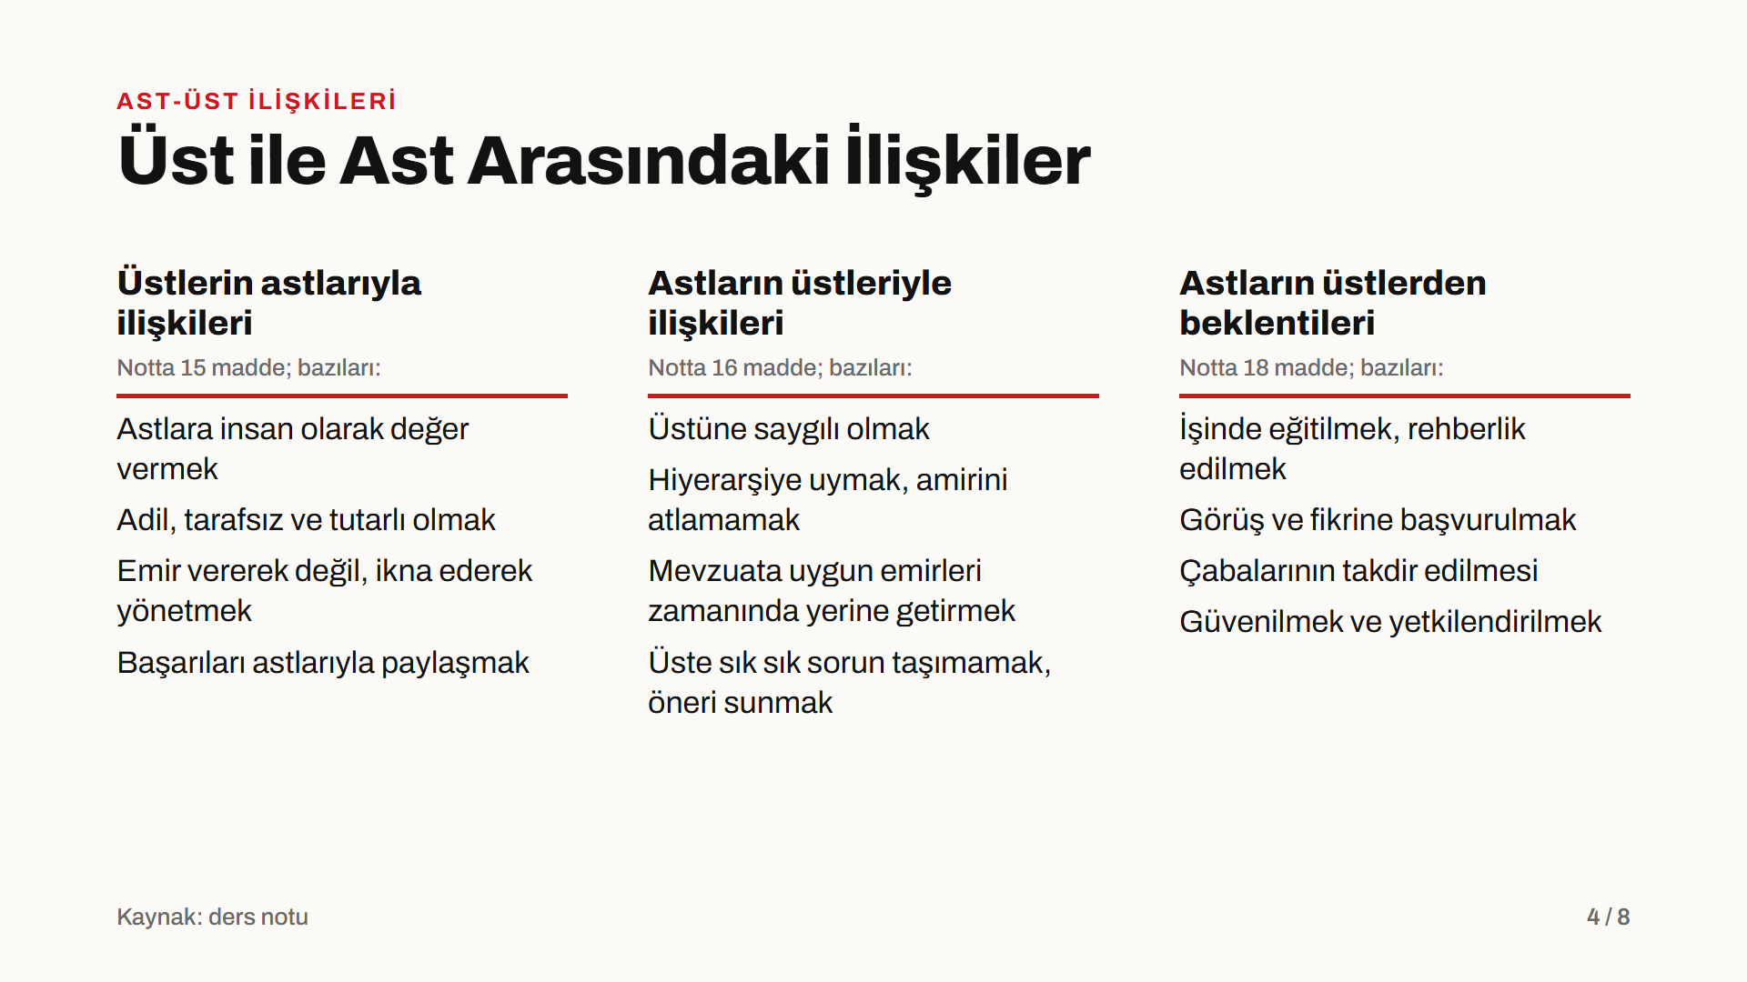
Notes:
(~70 sn) Notlarda üst ile ast arasındaki ilişki üç başlıkta anlatılıyor. Üstlerin astlarıyla ilişkileri için 15, astların üstleriyle ilişkileri için 16 madde var; astların üstlerden beklentileri için de 18 madde sayılıyor. Hepsini okumak yerine her birinden birkaçını seçtim. Üstün astlarına insan olarak değer vermesi, adil, tarafsız ve tutarlı olması, astlarını emir vererek değil ikna ederek yönetmesi ve başarıları onlarla paylaşması gerekiyor. Astın da üstüne saygılı olması, hiyerarşiye uyup amirini atlamaması, mevzuata uygun emirleri zamanında yerine getirmesi ve üstüne sık sık sorun taşımak yerine öneri sunması gerekiyor. Astlar da üstlerinden işlerinde eğitilmeyi ve rehberlik edilmeyi, görüşlerine başvurulmasını, çabalarının takdir edilmesini, güvenilmeyi ve yetkilendirilmeyi bekliyor. Notlara göre astlar bu beklentileri karşılandığı ölçüde daha verimli çalışıyor.

Slide 5
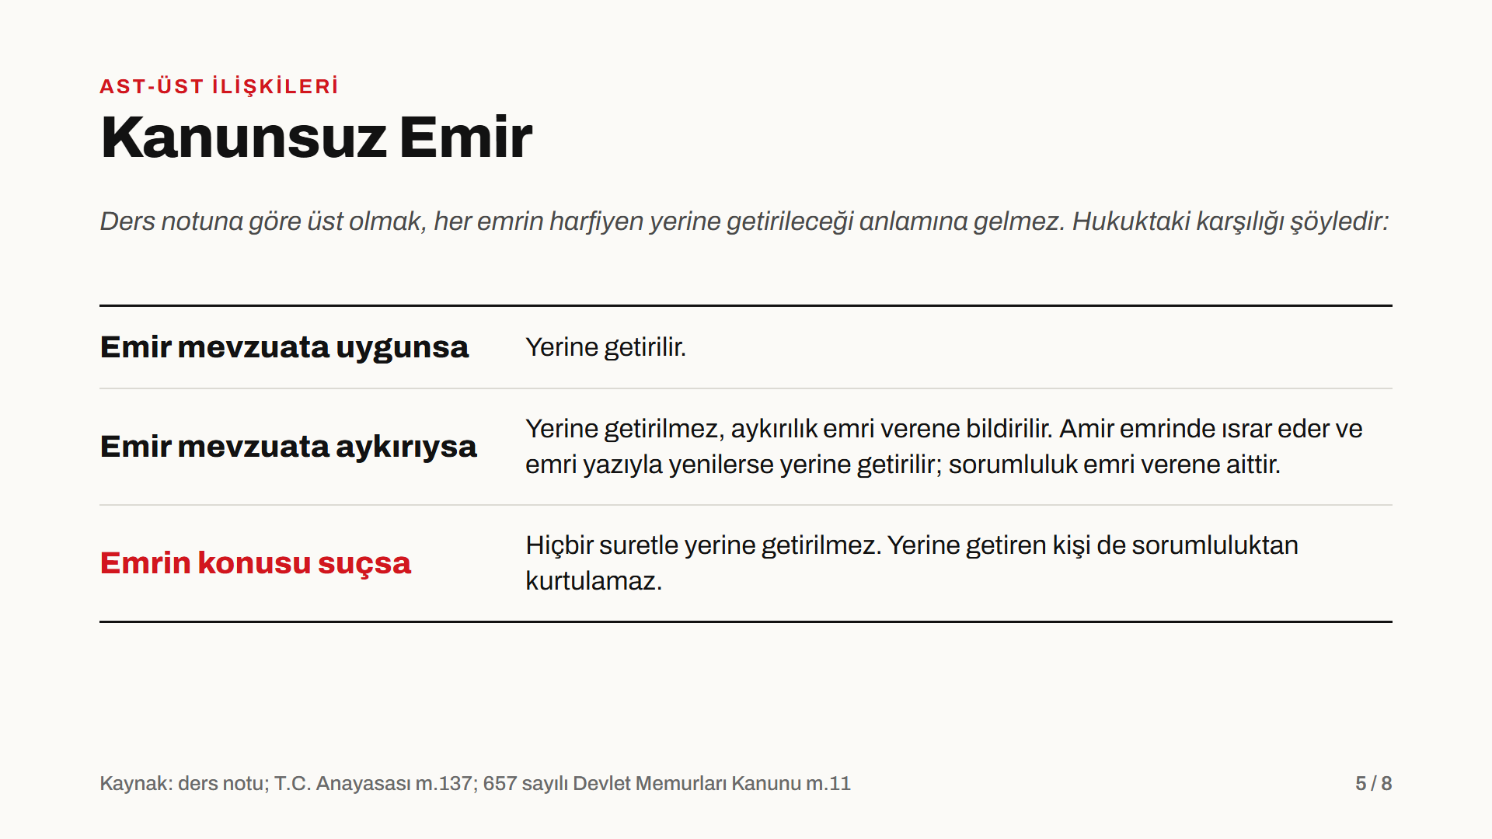
Notes:
(~60 sn) Notlarda şöyle bir cümle var: üst, astlarını yöneten ve yönlendiren kişidir; ama bu, her istek ve emrinin harfiyen yerine getirileceği ve kendisine kayıtsız şartsız itaat edileceği anlamına gelmez. Bunun hukuktaki karşılığına baktım. Anayasa’nın 137. maddesi ve Devlet Memurları Kanunu’nun 11. maddesi bu durumu düzenliyor. Emir mevzuata uygunsa yerine getiriliyor. Memur, emri mevzuata aykırı görürse yerine getirmiyor ve bu aykırılığı emri verene bildiriyor. Amir emrinde ısrar eder ve emri yazıyla yenilerse emir yerine getiriliyor; bu durumda sorumluluk emri veren amire ait oluyor. Emrin konusu suçsa hiçbir şekilde yerine getirilmiyor; yerine getiren kişi de sorumluluktan kurtulamıyor.

Slide 6
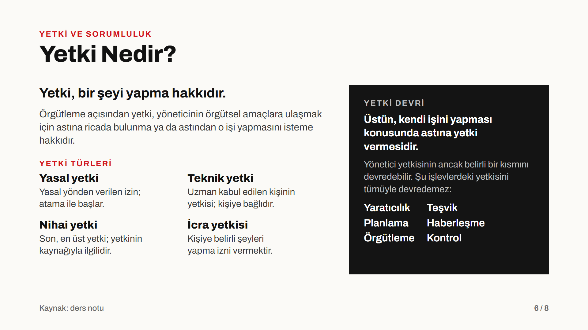
Notes:
(~80 sn) Şimdi ikinci kısma, yetki ve sorumluluğa geçiyorum. Ders notunda yetki, bir şeyi yapma hakkı olarak tanımlanıyor. Örgütleme açısından ise yetki, yöneticinin örgütsel amaçlara ulaşmak için astına ricada bulunma ya da astından o işi yapmasını isteme hakkı. Notlar yetkiyi “kurumu bir arada tutan yapışkan” olarak da tanımlıyor. Fransız yönetim düşünürü Henri Fayol da 1916’da yetkiyi emir verme hakkı ve itaat ettirme gücü olarak tanımlıyor. Notlarda dört yetki türü var. Yasal yetki, bir işi yapmaya yasal yönden izin verilmesi; atama ile başlıyor. Teknik yetki, bir alanda uzman kabul edilen kişinin yetkisi; kişiye bağlı olduğu için kişi başka bir göreve geçince onunla birlikte gidiyor ve bir yönetici bunu alıp veremiyor. Nihai yetki, son ve en üst yetki; kişiye hareket etme hakkı veren yetkinin kaynağıyla ilgili. İcra yetkisi, kişiye belirli şeyleri yapma izni vermek; notlardaki örnek, ustabaşının işçinin makineyi çalıştırmasına ve malzemeleri kullanmasına izin vermesi. Sağ tarafta yetki devri var. Yetki devri, üstün kendi işini yapması konusunda astına yetki vermesi; notlara göre yetki devri olmadan formal örgütler var olamaz. Ancak yönetici yetkisinin yalnızca bir kısmını devredebilir. Yaratıcılık, planlama, örgütleme, teşvik, haberleşme ve kontrol işlevlerindeki yetkisini tümüyle devrederse kendi yöneticilik rolünü bırakmış olur.

Slide 7
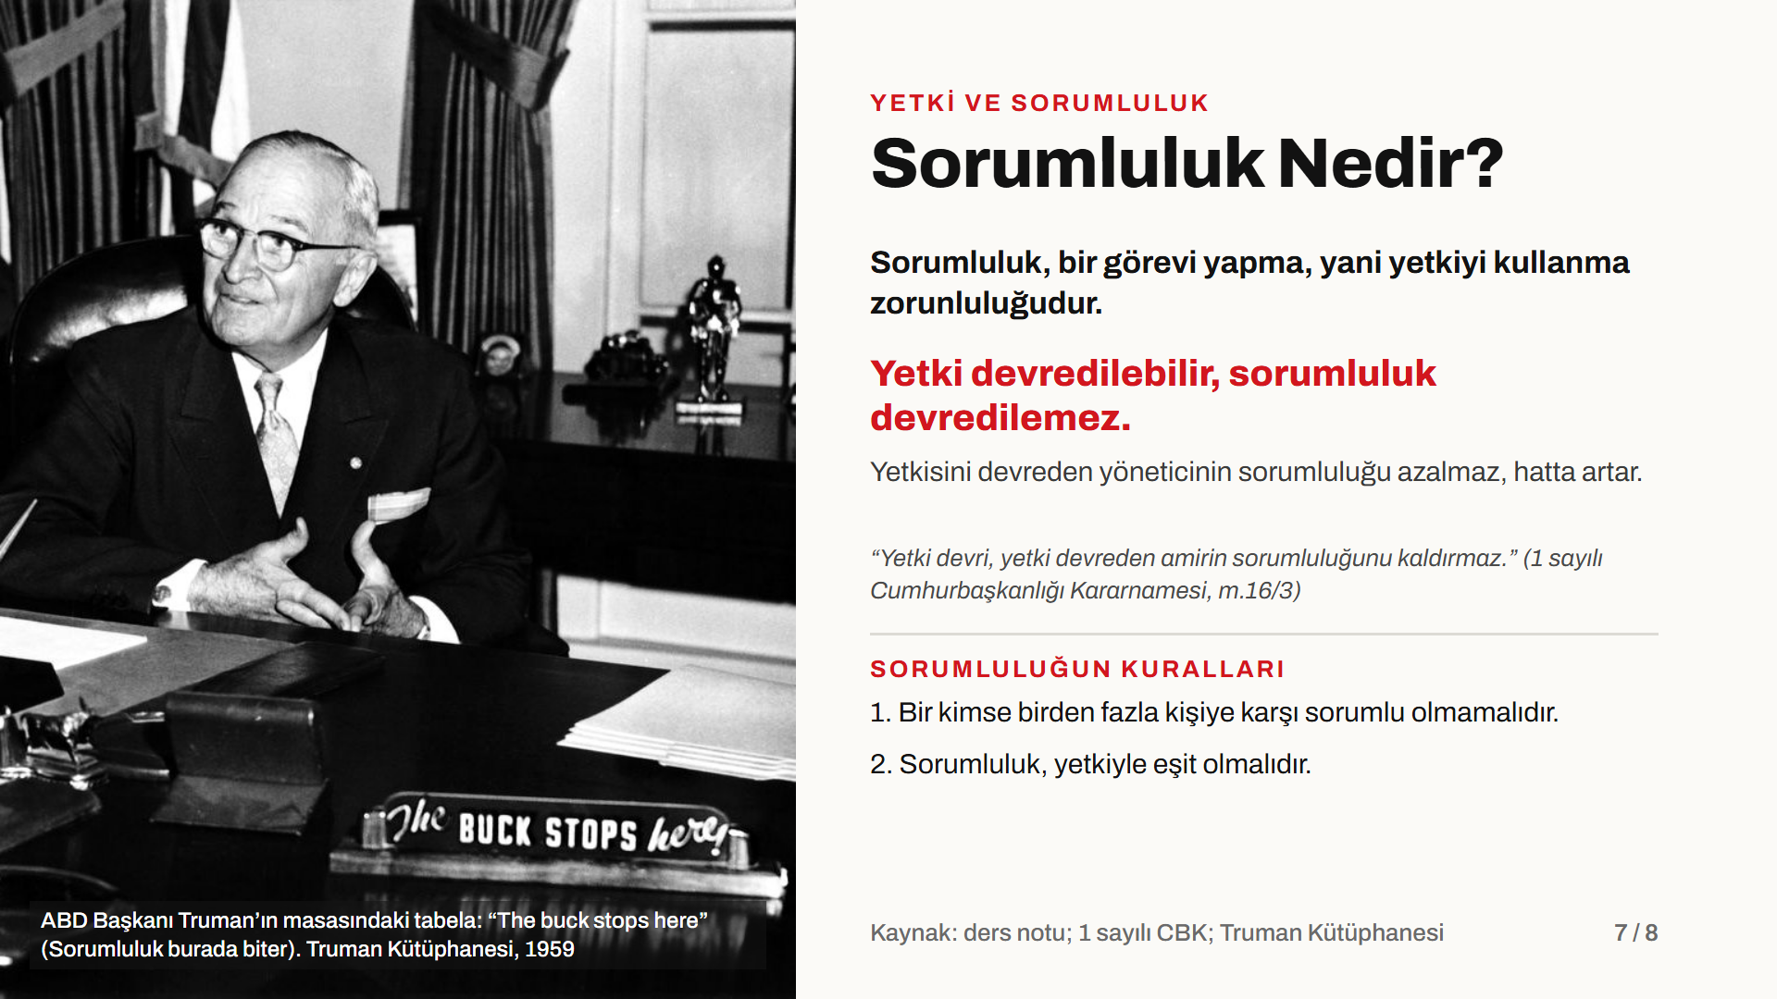
Notes:
(~80 sn) Sorumluluk, ders notundaki tanımıyla bir görevi yapma, yani yetkiyi kullanma zorunluluğu. Bu bölümün en önemli noktası şu: görevler astlara yetki devriyle verilir ama sorumluluk devredilemez. Yönetici yetkisini astına devrettiğinde kendi sorumluluğunda hiçbir azalma olmaz, hatta sorumluluğu artar; çünkü hem astını denetler hem de o işin yapılmasından sorumlu olur. Bu ilke mevzuatta da geçiyor. Örneğin 1 sayılı Cumhurbaşkanlığı Kararnamesi’nde “Yetki devri, yetki devreden amirin sorumluluğunu kaldırmaz” deniyor. Fotoğraftaki kişi ABD Başkanı Harry Truman. Masasında “The buck stops here” yazan bir tabela vardı; anlamı “sorumluluk burada biter”, yani sorumluluğu başkasına aktaramam. Notlarda sorumluluğun iki kuralı da var. Birincisi, bir kimse birden fazla kişiye karşı sorumlu olmamalı. Notlarda bu, “Bir kimse iki efendiye birden iyi bir şekilde hizmet edemez” sözüyle anlatılıyor; Fayol da buna emir birliği diyor. İkincisi, sorumluluk yetkiyle eşit olmalı. Bir kimse ancak gerçekten kendi kontrolündeki işten sorumlu tutulabilir.

Slide 8
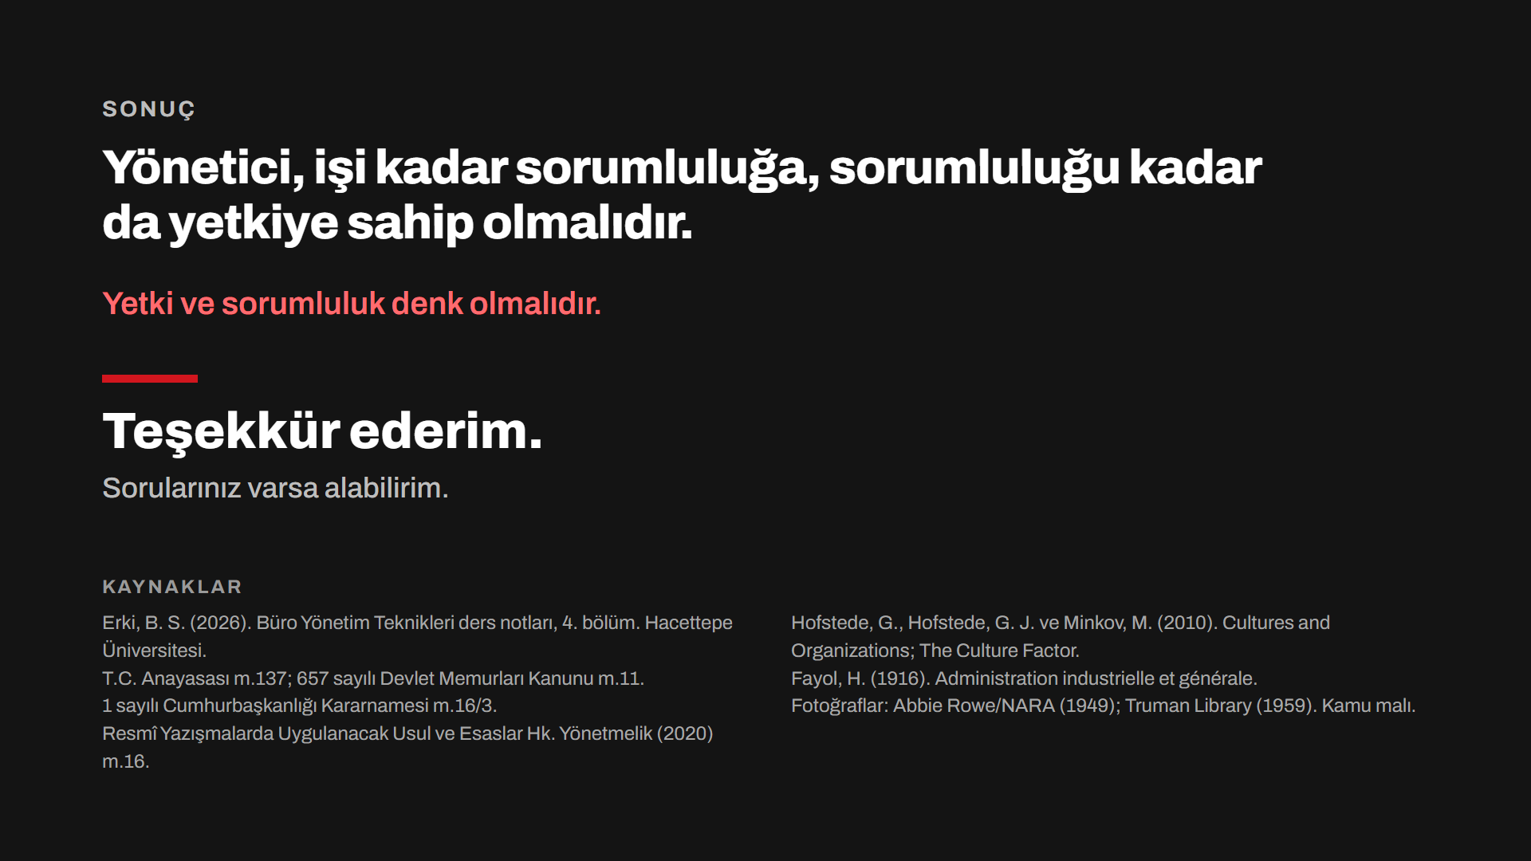
Notes:
(~30 sn) Notlardaki sonuç cümlesiyle bitirmek istiyorum: yönetici, işi kadar sorumluluğa, sorumluluğu kadar da yetkiye sahip olmalıdır. Notlardaki gibi kısaca söylemek gerekirse, yetki ve sorumluluk denk olmalıdır. Dinlediğiniz için teşekkür ederim. Sorularınız varsa alabilirim.

